Slide 1
TRANSLATION
The Relationship Between Genes and Proteins

Slide 2
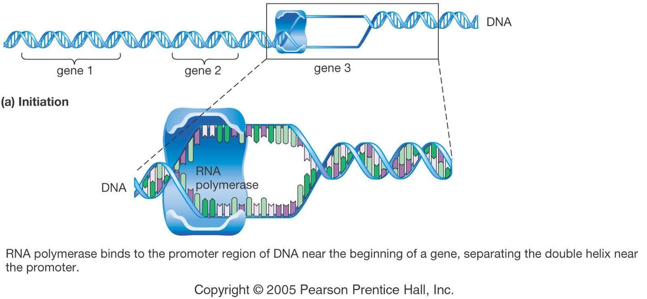
Transcription
RNA polymerase is the enzyme responsible for making mRNA copies of genes. DNA unzips at the site of the gene that is needed.

Slide 3
Transcription
Encoded in DNA is a signal telling RNA polymerase where to stop. Transcription ends at that point.

Slide 4
Transcription
The completed mRNA molecule then moves from the nucleus to the rough ER for translation.

Slide 5
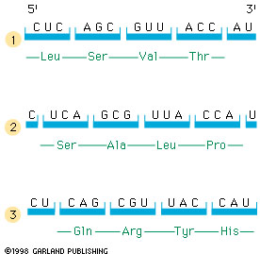
From RNA to protein: translation
The genetic code
Three possible “reading frames”
THE ABC FOR THE DNA
Insertion (X)
or
Deletion (B)
THE AXB CFO RTH EDN A
THE ACF ORT HED NA

Slide 6
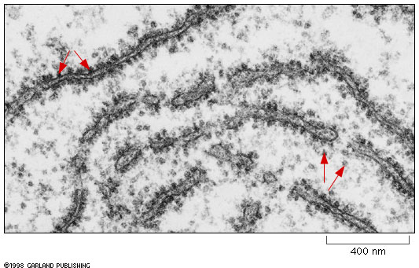
Ribosomes in the cytoplasm of a eukaryotic cell

Slide 7
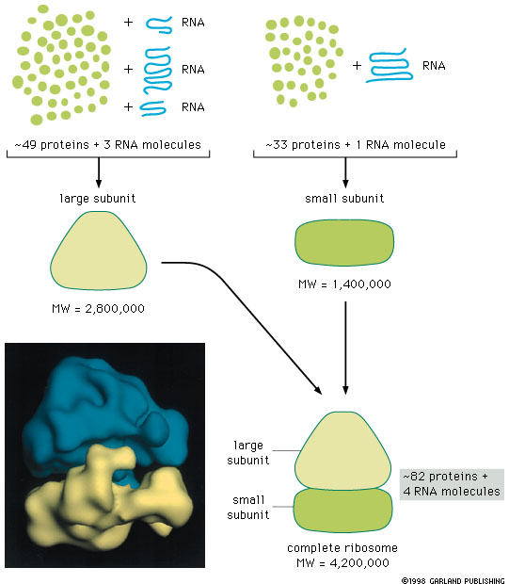
Composition of eukaryotic ribosomes

Slide 8
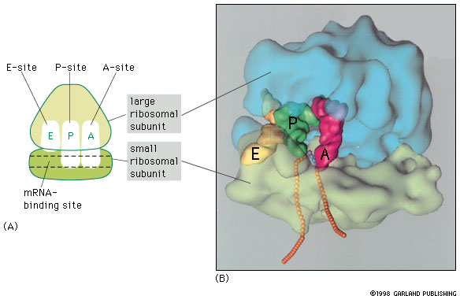
RNA-binding sites in the ribosome
Each ribosome has:
a binding site for mRNA
three binding sites for tRNA
A-site: aminoacyl-tRNA
P-site: peptidyl-tRNA
E-site: exit

Slide 9
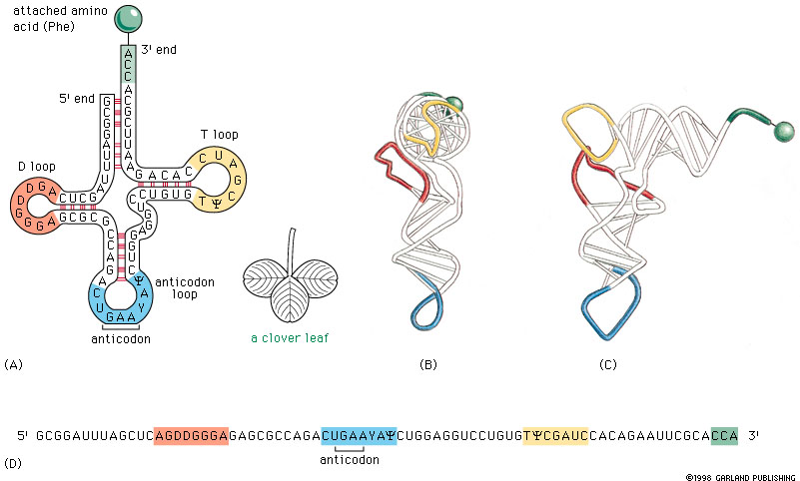
tRNA molecules:
matching amino acids to codons in mRNA

Slide 10
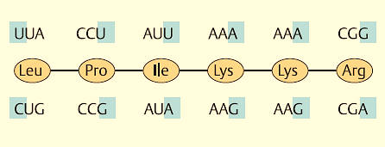
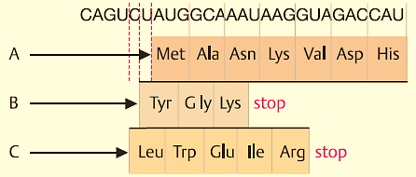
الترجمه
تعني عملية الترجمه بالمنطق البسيط هي وضع الحوامض الامينية في الببتيد الناشئ بمساعدة الرايبوسوم مقابل كل شفرة وراثية (Codon) أي ان العلاقة تكاد تكون 1:1 ‏ أي ان كل من DNA و RNA ‏تكون متوافقة Collinear لذلك يمكن ان تزدوج عمليات الترجمة مع عمليات الاستنساخ في الخلايا بدائية النواة وتفصل الرسائل المتعددة في mRNA في الخلايا بدائية النواة عن بعضها بشفرات الوقف.

Slide 11
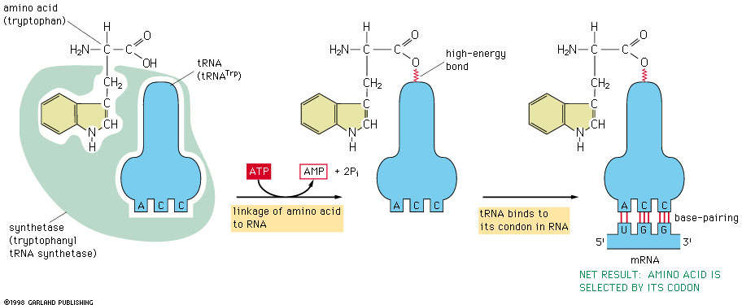
وفي الخلايا حقيقة النواة تكون الرسائل في العادة أحادية وكل رسالة تعطي بروتين واحد ولا يكون هناك ارتباط بين عملية الاستنساخ والترجمة لان كلا منهم يتم في جزء منفصل عن الآخره.
والترجمة في الخلايا بدائية النواة تحصل في السايتوبلازم مباشرة لعدم وجود حدود بين المواد الوراثية وما يحيطها. اما في حقيقيات النواة فتحصل في السايتوبلازم بعد تصدير الجزيئات المشفرة من النواة. وتقوم الرايبوسومات بهذه المهمة وهي مكونة عدد من البروتينات و rRNA. والمراحل الأساسية لعملية الترجمة هي:

Slide 12
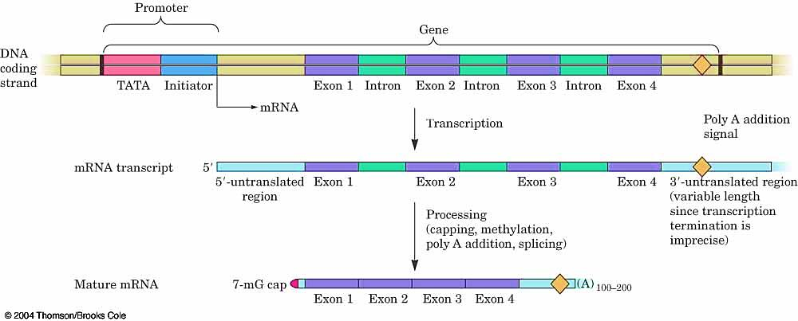

Slide 13
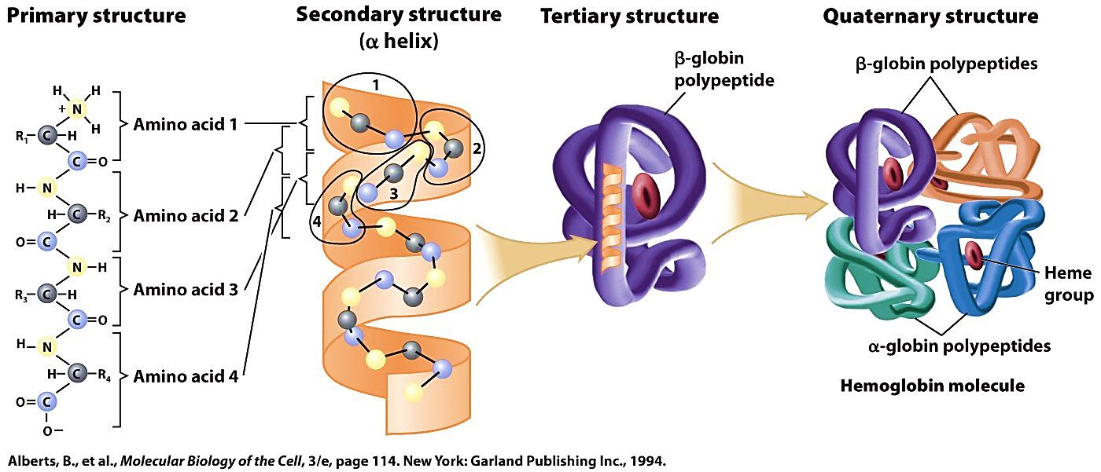

Slide 14
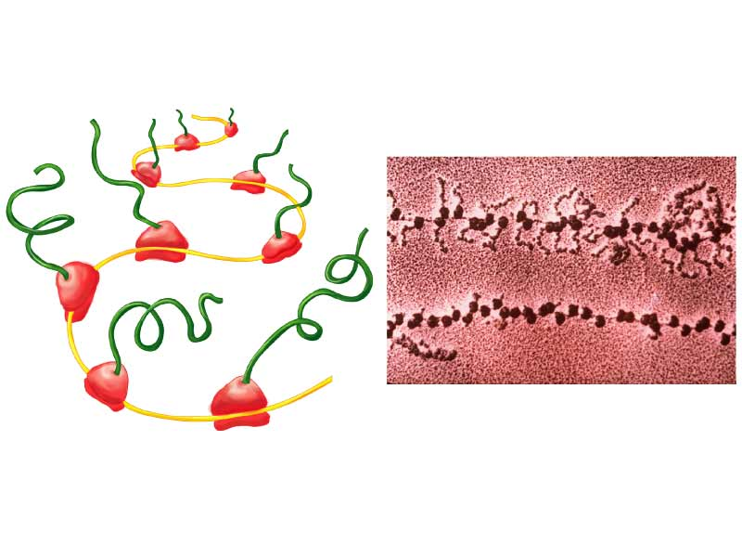
a
b
What molecules are present in this photo?
Red object = ?
Notes:
Figure: 14-12
Title:
Mass production.
Caption:
a. An mRNA transcript can be translated by many ribosomes at once, resulting in the production of many copies of the same protein. b. A micrograph of this process in operation. The figure shows two mRNA strands with ribosomes spaced along their length. In the upper strand, translation is underway and polypeptides can be seen emerging from the ribosomes.

Slide 15
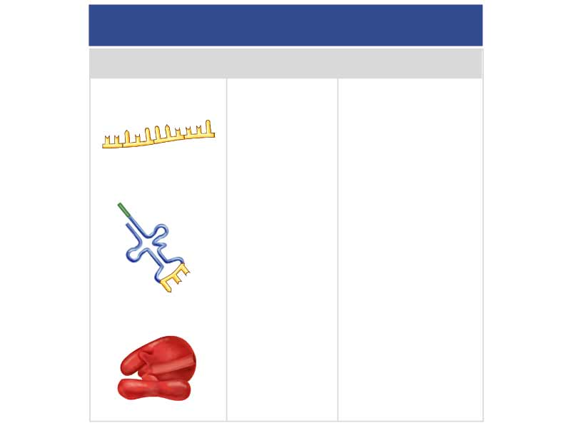
Types of RNA
Type of RNA
Functions in
Function
Messenger RNA
(mRNA)
Carries DNA sequence
information to ribosomes
Nucleus, migrates
to ribosomes in cytoplasm
Transfer RNA
(tRNA)
Provides linkage between mRNA and amino acids; transfers amino acids to ribosomes
Cytoplasm
Ribosomal RNA
(rRNA)
Structural component
of ribosomes
Cytoplasm
Notes:
Figure: Table 14.2
Title:
Types of RNA.
Caption:
Types of RNA.

Slide 16
The Genetic Code
The sequence of codons in the mRNA defines the primary structure of the final protein.
Three nucleotides in mRNA (a codon)specify one amino acid in a protein.

Slide 17
The Genetic Code

Slide 18
The Genetic Code
The triplet sequence of mRNA that specify certain amino acid.
64 different combination of bases; 61 of them code for 20 amino acids (AA); the last three codon (UAG,UGA,UAA) don not code for amino acids; they are termination codons.
Degenerate
More than on triplet codon specify the same amino acid.

Slide 19
The Genetic Code
Unambiguous
Each codon specifies a particular amino acid, the codon ACG codes for the amino acid threonine, and only threonine.
Non overlapping
This means that successive triplets are read in order. Each nucleotide is part of only one triplet codon.

Slide 20
DNA Codon
RNA Codon

Slide 21
Translation
Translation
is the process by which ribosomes read the genetic message in the mRNA and produce a protein product according to the message's instruction.

Slide 22
Requirement for Translation
Ribosomes
tRNA
mRNA
Amino acids
Initiation factors
Elongation factors
Termination factors
Aminoacyl tRNA synthetase enzymes
Energy source

Slide 23
Ribosomes
Eukaryotic ribosomes are larger. They consist of two subunits, which come together to form an 80S particle;
60S subunit holds (three rRNAs 5S, 5.8S, 28S and about 40 proteins).
40S subunit contains (an18S rRNA and about 30 proteins).

Slide 24
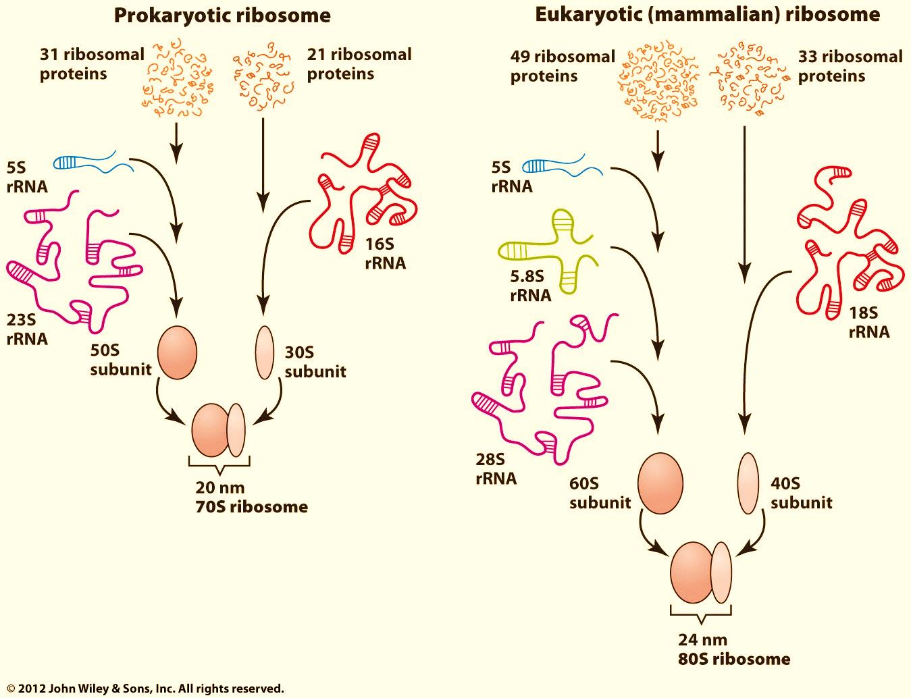
Ribosomes

Slide 25
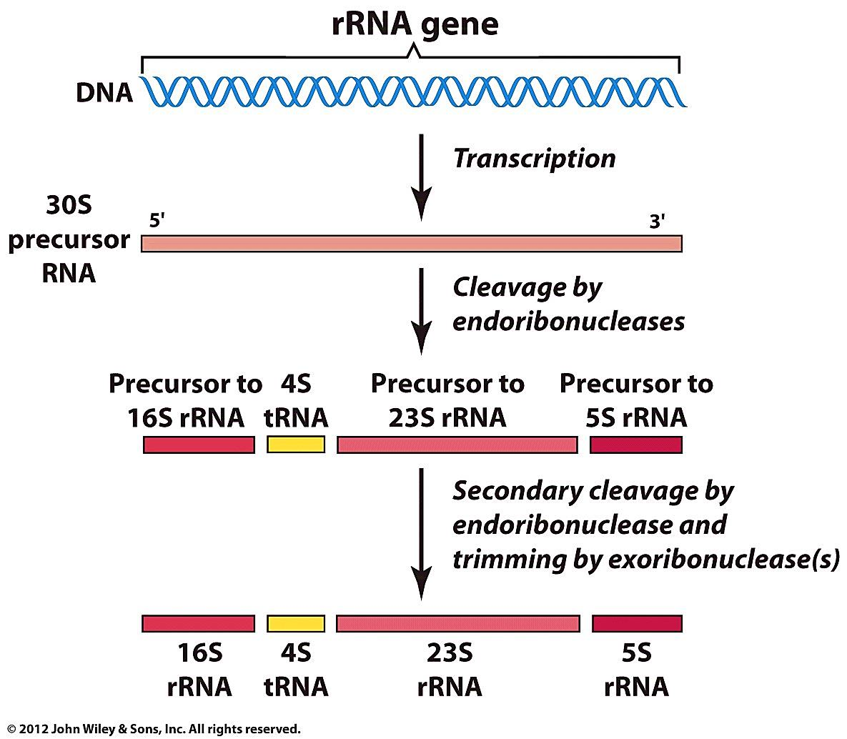
Synthesis and Processing of the 30S rRNA Precursor in E. coli

Slide 26
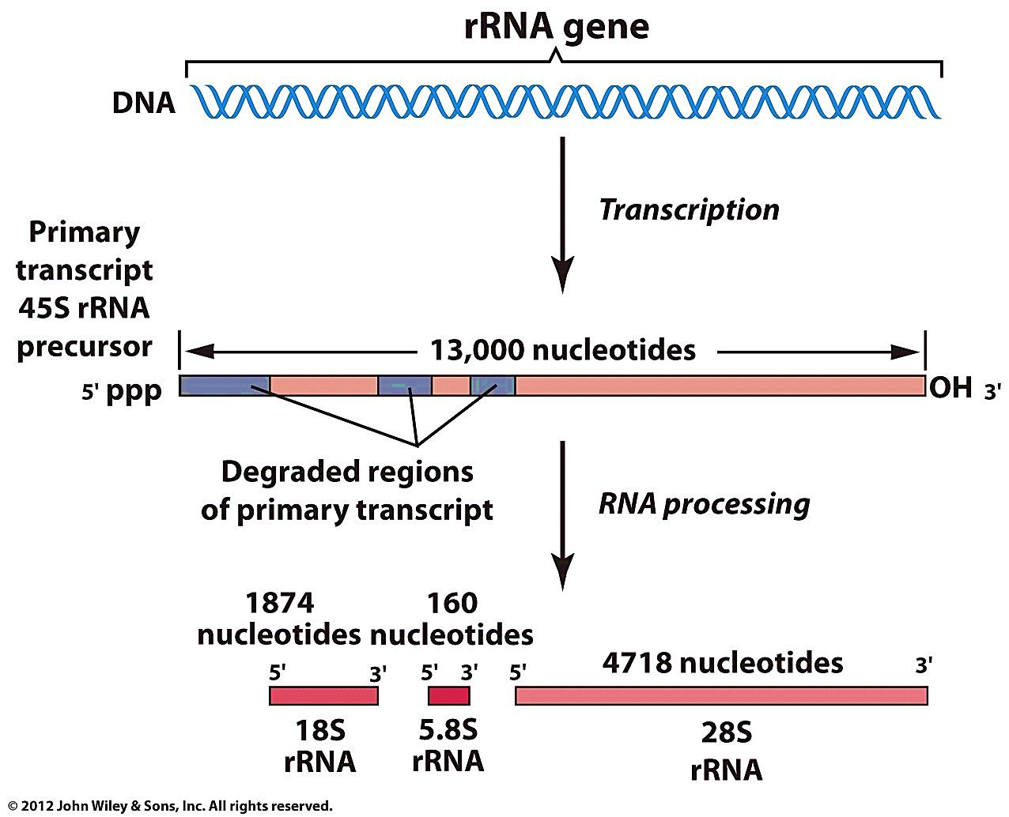
Synthesis and Processing of the 45S rRNA Precursor in Mammals

Slide 27
The large ribosomal subunit contains three tRNA binding sites, designated A, P, and E.
The A site binds an aminoacyl-tRNA (a tRNA bound to an amino acid)
P site binds a peptidyl-tRNA (a tRNA bound to the peptide being synthesized).
The E site binds a free tRNA before it exits the ribosome.

Slide 28
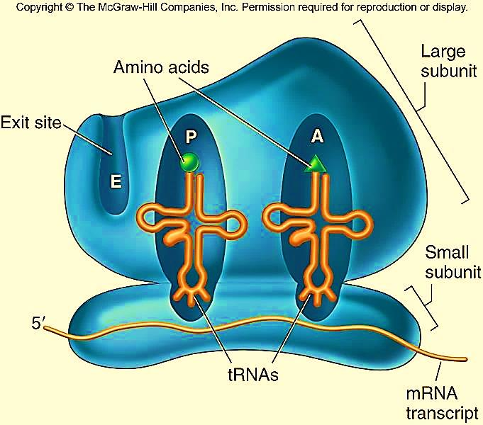

Slide 29
Preparatory Steps for Protein Synthesis
First, aminoacyl tRNA synthetase joins amino acid to their specific tRNA.
Second, ribosomes must dissociate into subunits at the end of each round of translation.

Slide 30
THE PROTEIN SYNTHESIS OCCUR IN 3 PHASES
Accurate and efficient initiation occurs; the ribosomes binds to the mRNA, and the first amino acid attached to its tRNA.
Chain elongation, the ribosomes adds one amino acid at a time to the growing polypeptide chain.
Accurate and efficient termination, the ribosomes releases the mRNA and the polypeptide.

Slide 31
Initiation
The initiation phase of protein synthesis requires over 10 eukaryotic Initiation Factors (eIFs): Factors are needed to recognize the cap at the 5'end of an mRNA and binding to the 40s ribosomal subunit.
Binding the initiator Met-tRNAiMet (methionyl- tRNA) to the 40S small subunit of the ribosome.

Slide 32
Initiation
Scanning to find the Start Codon by binding to the 5'cap of the mRNA and scanning downstream until they find the first AUG (initiation codon).
The start codon must be located and positioned correctly in the P site of the ribosome, and the initiator tRNA must be positioned correctly in the same site.
Once the mRNA and initiator tRNA are correctly bound, the 60S large subunit binds to form 80s initiation complex with a release of the eIF factors.

Slide 33
Elongation
Transfer of proper aminoacyl-tRNA from cytoplasm to A-site of ribosome;
Peptide bond formation; Peptidyl transferase forms a peptide bond between the amino acid in the P site, and the newly arrived aminoacyl tRNA in the A site. This lengthens the peptide by one amino acids.
Translocation; translocation of the new peptidyl t-RNA with its mRNA codon in the A site into the free P site occurs. Now the A site is free for another cycle of aminoacyl t-RNA codon recognition and elongation. Each translocation event moves mRNA, one codon length through the ribosomes.

Slide 34
Termination
Translation termination requires specific protein factors identified as Releasing Factors, RFs in E. coli and eRFs in eukaryotes.
The signals for termination are the same in both prokaryotes and eukaryotes. These signals are termination codons present in the mRNA. There are 3 termination codons, UAG, UAA and UGA.
After multiple cycles of elongation and polymerization of specific amino acids into protein molecules, a nonsense codon = termination codon of mRNA appears in the A site. The is recognized as a terminal signal by eukaryotic releasing factors (eRF) which cause the release of the newly synthesized protein from the ribosomal complex.

Slide 35
The final phase of protein synthesis
binding of release factor to a stop codon terminates translation
the completed polypeptide is released
the ribosome dissociates into its two separate subunits

Slide 36
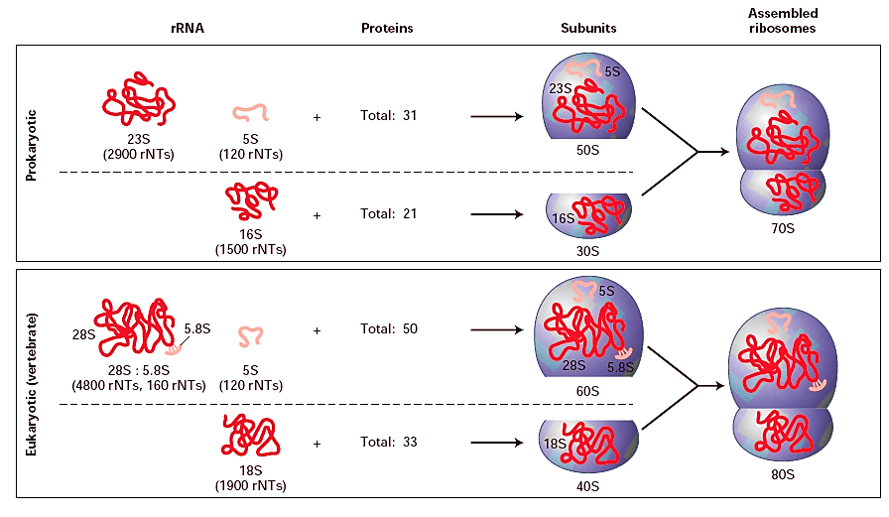

Slide 37
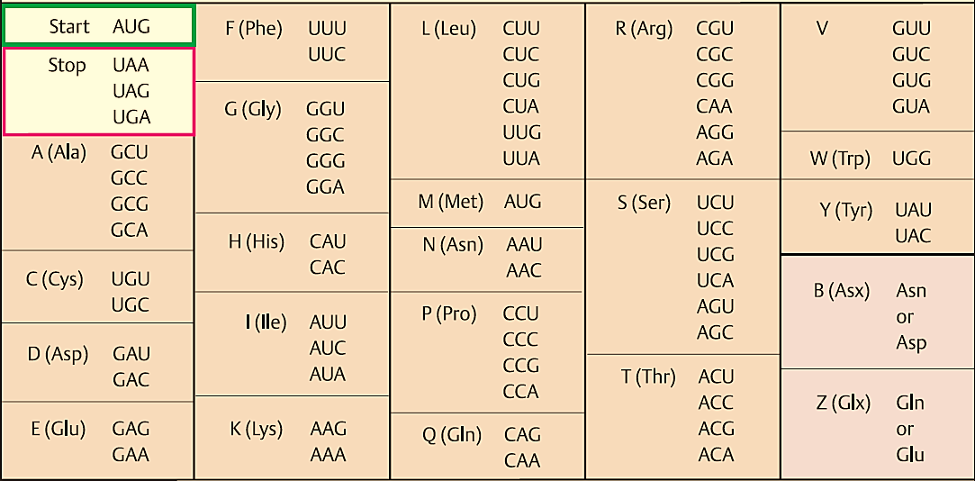

Slide 38
mRNA translation mechanism
Step1: An aminoacyl-tRNA molecule binds to the A-site
on the ribosome
Step2: A new peptide bond is formed
Step3: The small subunit moves a distance of three nucleotides along the mRNA chain ejecting the spent tRNA molecule
Step4: The next aminoacyl-tRNA molecule binds to the A-site on the ribosome
Step5: . . .

Slide 39
The initiation phase of protein synthesis in eukaryotes
Initiation complex (small ribosomal subunit + initiation factors)
binds DNA and searches for start codon
Large ribosomal subunit adds to the complex
Translation starts
. . .

Slide 40
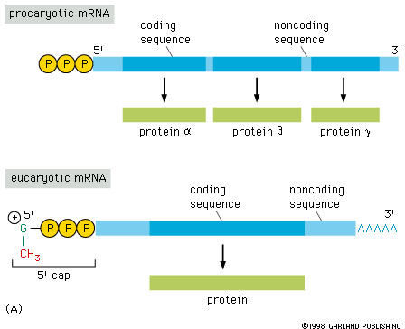
Prokaryotic vs eukaryotic mRNA molecules

Slide 41
Structure of a typical prokaryotic mRNA molecule

Slide 42
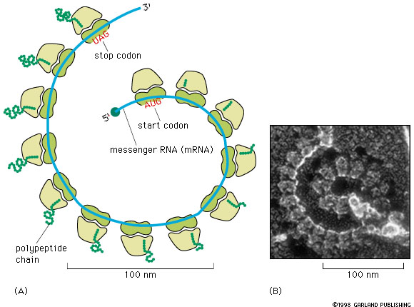
Polyribosomes:
several ribosomes can simultaneously translate
the same mRNA molecule

Slide 43
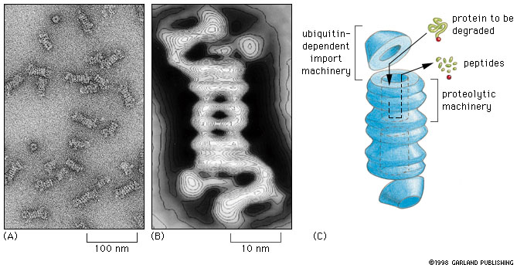
Proteasomes:
degradation of “unwanted” proteins in eukaryotic cells

Slide 44
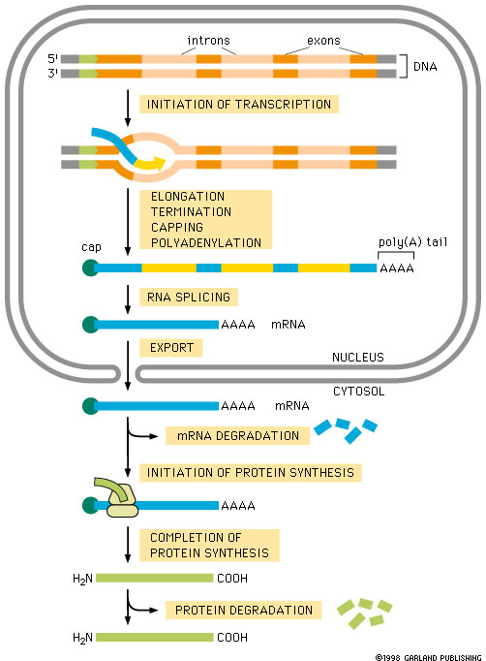
The production of a protein by a eukaryotic cell
Many levels of
regulation/variation

Slide 45
Do we need new mRNA every time?
NO
The same mRNA may be used to make many copies of the same protein.

Slide 46
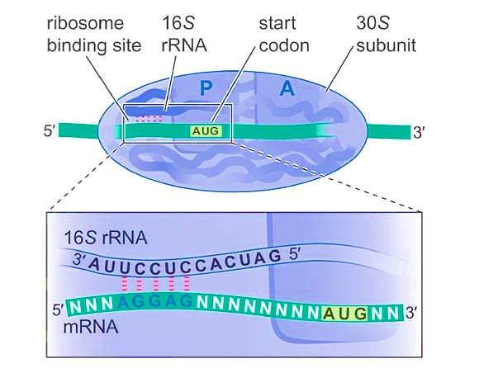
مميزات عملية البدء Initiation
وفيها يتكون معقد البدء من mRNA والرايبوسوم و tRNA ويتم تجميع المعقد بمساعدة عدد من عوامل البدء Initiation factors مثل IF3 , IF2 , IF1 او غيرها.
إن العديد من mRNA في بدائية النواة هو متعدد السسترون polycistrinic, أي, تشفـّر جزيئة الـ mRNA أكثر من سلسلة ببتيدية واحدة . يجب أن يحتوي الـ mRNA متعدد السسترون على عدة كودونات بداية. و يجب أن يحتوي متعدد الببتيد على أكثر من حامض أميني من نوع methionine (الحامض الباديء) لاترد في موقع البداية non-initiating methionine
الشفرة الوراثية المثالية, فان كودون مثيونين البدء initiating codon والمثيونين الذي لا يرد في البداية non-initiating methionine هو AUG

Slide 47
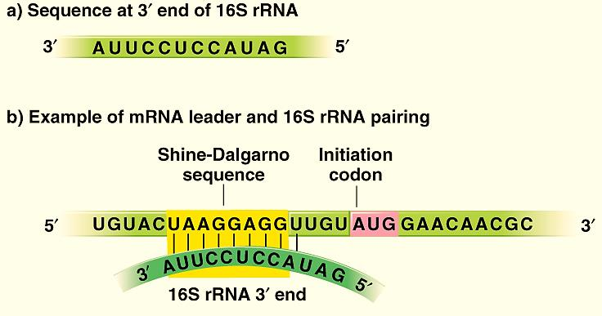
Shine-Dalgarno Sequence

Slide 48
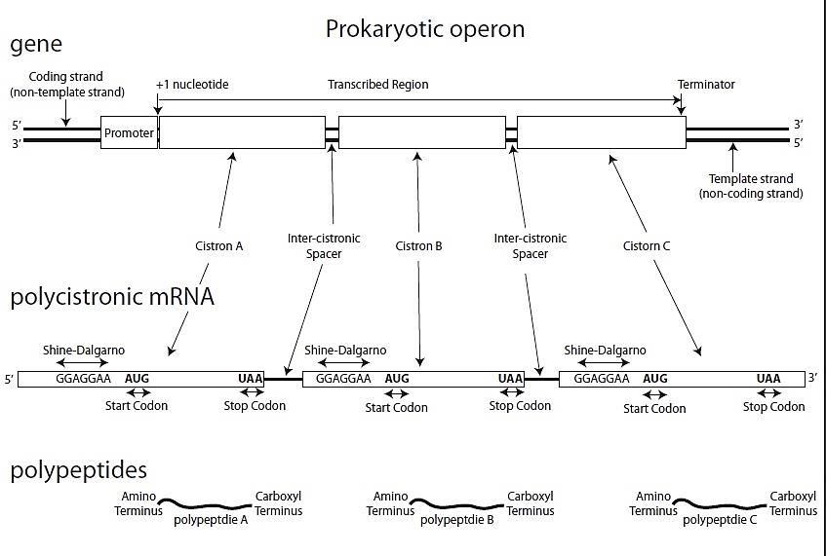
Shine-Dalgarno

Slide 49
تبدأ الترجمة في معظم البكتريا, بالحامض الأميني methionine المحور بالفورميل formyl-modified methionine, بينما في اللبائن, يستخدم الحامض الأميني الـ methionine بصورته الغير محوّرة (ما عدا المايتوكوندريا والكلوروبلاست, والتي رايبوسوماتها تشبه تلك الموجودة في البكتريا).
وفي الكائنات بدائية النواة, فان إضافة الفورميل إلى الـ methionine في جزيئة الـ tRNA يبدو انه يخدع موقع الببتيد P-site في الرايبوسوم وذلك لأن إضافة الفورميل إلى الـ methionine يجعله يبدو كآصرة ببتيدية, وبما أن الموقع الببتيدي يتقبل الأواصر الببتيدية, لذا, تستقر جزيئة N-formylmethionyl- tRNA في الموقع الببتيدي. تحدث هذه العملية طبعا ً لمرة واحدة فقط عند تصنيع البروتين.

Slide 50
الكودونات وتخليق البروتين Codons and Protein Synthesis
إن التسلسلات التي تحيط الكودون AUG تؤثر على كفاءة هذا الكودون في هذا الموقع للتشفير عن المثيونين, ولهذا, وفي العديد من الحالات, يتم تجاهل أول كودون من نوع AUG في جزيئة الـ mRNA حيث يعتبر هنا هذا الكودون هو كودون يؤذن لمرحلة البداية فقط دون أن يعبـّر عن أي حامض أميني, بينما إذا وقع هذا الكودون في مكان آخر يقرأ كبقية الكودونات الـ 61 لذا, يشفر عن الحامض الأميني methionine. وعلى أية حال, لا يوجد في الكائنات حقيقية النواة mRNA تسلسل يكافيء تسلسل Shine-Delgarno الموجود في mRNA بدائية النواة.
إن التسلسلات الموجودة في جزيئات الـ mRNA توجد في كل حامض أميني. إن الجزيئات المتكيفة التي تترجم الكودونات إلى تسلسل أحماض أمينية في البروتين هي جزيئات الـ tRNA . ان الرايبوسومات هي مكونات خلوية والتي تتآثر عليها الكيانات الوظيفية المختلفة لكي تخلق جزيئة البروتين. تتراكب العديد من الرايبوسومات على بعضها البعض تلقائيا لتترجم جزيئة mRNA مفردة, وتكون ما يعرف بمتعدد الرايبوسوم polyribosome. أما الشبكة الاندوبلازمية الداخلية هي حجرات يرتبط متعدد الرايبوسوم على سطوحها.

Slide 52
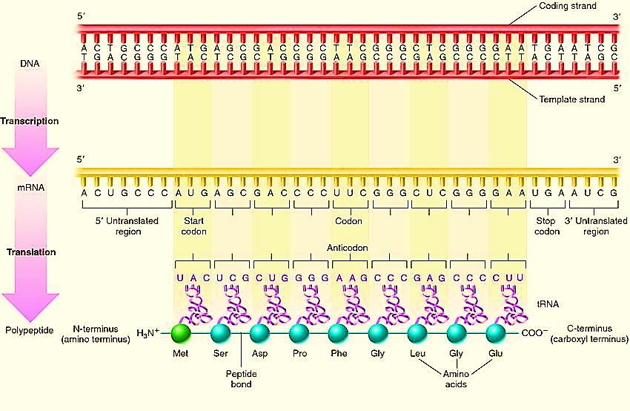
استطاع Holley من تشخيص تسلسل جزيئة الـ tRNA , وهي الجزيئة المتكيفة التي تسهل عملية الترجمة, ليحصل كل من Nirenberg و Khorana و Holley جائزة نوبل في الفسلجة و الطب تقديرا ً لعملهم البارع. وذلك في عام 1968.

Slide 53
الكودون Codon
يجب أن يتوفر 20 نوع من الأحماض الأمينية لتخليق البروتينات, وهكذا, لا بد من وجود 20 كودون مختلف ليؤلف الشفرة الوراثية. وبما أن هنالك أربعة أنواع فقط من الأحماض النووية في جزيئة الـ mRNA , لذا, فان كل كودون يجب أن يتألف من أكثر من نيوكليوتيدة واحدة. وإذا فرضنا بأن الكودونات تحتوي على اثنان من النيوكليوتيدات, فإنها لا تستطيع أن توفر أكثر((4² كودون متخصص, بينما إذا احتوى الكودون على ثلاث نيوكليوتيدات فيمكن له أن يوفر(4³) أي 64 كودون متخصص, وعندما وجد الباحثين بان عدد الكودونات هو 64 لذا فان الفرضية التي تقول بان الكودونات ثلاثية triple هي الفرضية الصحيحة.

Slide 54
يمتلك الرايبوسوم ثلاث مواقع لارتباط الـ tRNA, وهي الموقع الببتيدي peptidyl site ويختصر P-site والموقع الأميني aminoacyl site ويختصر A-site وموقع المخرج exit-site ويختصر E-site. يرتبط tRNA البدء initiator methionyl tRNA بالموقع الببتيدي P-site. أن جزيئة الـ tRNA البادئه للعملية والمحملة بالحامض الأميني methionine مرتبطة حينها بالموقع الببتيدي P-site ومزدوجة قاعديا ً مع كودون البدء AUG. فإذا كانت الشفرة المضادة anticodon لجزيئة aminoacyl-tRNA القادمة (الثانية) تطابق وبشكل صحيح ذلك الكودون في الـ mRNA ينشأ ارتباطا ً قويا ً عند موقع الحامض الأميني A-site. وإذا لم تطابق جزيئة aminoacyl-tRNA القادمة ذلك الكودون في جزيئة الـ mRNA, يؤدي ذلك إلى انفكاكها.
بوجود جزيئة الـ tRNA الأولى الحاملة بالحامض الأميني methionine عند الموقع الببتيدي P-site وجزيئة aminoacyl-tRNA القادمة المرتبطة بقوة بموقع الحامض الأميني A-site, تتفاعل مجموعة الأمين ألفا α amino group في الحامض الأميني الثاني مع الـ methionine المنشـّط في جزيئة الـ tRNA الأولى, مكونا ً آصرة ببتيدية. إن الثورة الحادثة في مجال الكيمياء الحيوية أكدت بأن هذا التفاعل ينشط بواسطة إنزيم يدعى Peptidyltransferase في حقيقية النواة, والذي يؤثر على انتقال سلسلة الببتيد النامية في جزيئة الـ tRNA الموجودة في الموقع الببتيدي إلى الحامض الأميني المنشط في جزيئة الـ aminoacyl-tRNA والموجود في الموقع الأميني A-site.

Slide 55
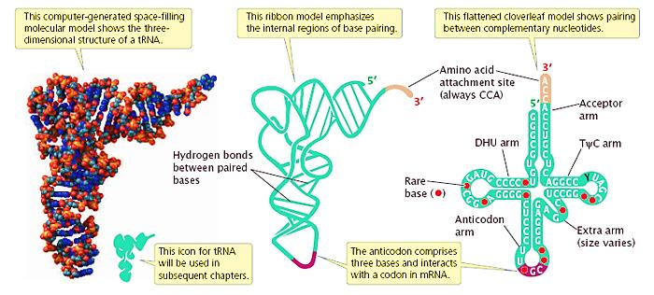

Slide 56
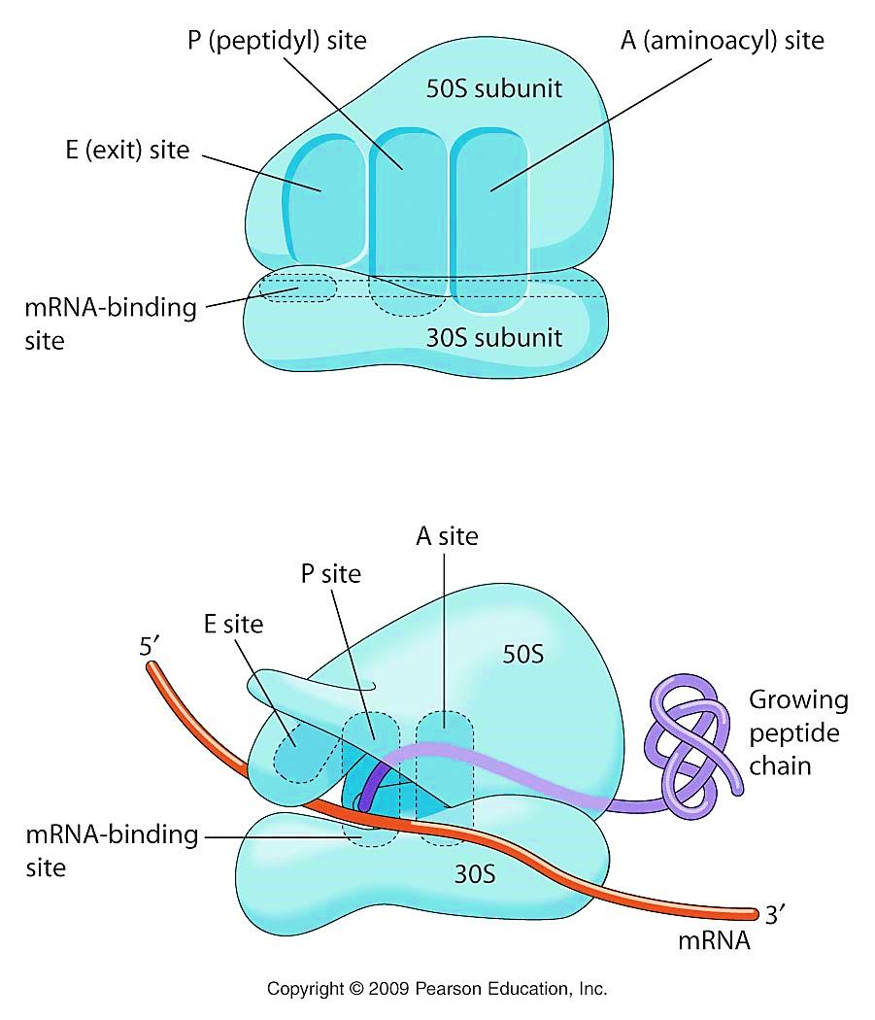

Slide 57
ويمكن تلخيص خطوات الترجمه فيما يلي :
تتفكك وحدتي الريبوسومه عن بعضهما البعض.
ترتبط الوحيده الصغيره للريبوسومه بطرف جزئ mRNA المراد ترجمته . وكما أسلفنا فإن الريبوسومه تتسع لشفرتين.
يأتي جزئ حمض نووي ريبوزي ناقل rRNA حاملا حمضاً أمينيا وله شفره مقابله تناسب الشفره الأولى (الاستهلاليه) على mRNA . وترتبط الشفره المقابله على جزئ حمض tRNA مع الشفرة على جزئ mRNA .
تعود الوحده الكبيره للريبوسومه للإرتباط مع الوحده الصغيره . ويلاحظ هنا أن الموقع P للريبوسومه الآن مشغولاً ، أما الموقع A فهو شاغرا .
يأتي جزئ حمض نووي ريبوزي ناقل tRNA حاملاً حمضا أمينيا وله شفره مقابله تناسب الشفرة الثانيه على mRNA. وترتبط الشفرة المقابله على جزئ حمض tRNA مع الشفرة على جزئ mRNA . وبذلك يصبح الموقع A في الريبوسومه مشغولاً أيضا .
ينتقل الحمض الأميني الأول (في الموقع P) إلى الموقع A ليرتبط مع الحمض الأميني الثاني برابطه ببتيديه . وبذا يصبح الحمض الريبوزي الناقل tRNA في الموقع P لا يحمل حمض أميني ، فينفصل عن موقعه في الريبوسومه إلى أرضية السيتوبلازم ، وبذا يصبح الموقع P شاغراً .

Slide 58
تتحرك الريبوسومه مسافه شفره واحده، وبذلك تخرج الشفره الأولى من نطاق الريبوسومه ، وتستوعب الريبوسومه شفره جديده ، وبذلك أيضا يصبح الموقعP من الريبوسومه محتويا على حمض tRNA يحمل حمضين أمينيين، بينما الموقع A يكون شاغرا .
يأتي جزئ حمض نووي ريبوزي ناقل tRNA حاملاً حمضا أمينيا وله شفره مقابله تناسب الشفره الثالثه على mRNA . وترتبط الشفره المقابله على جزئ حمض tRNA مع الشفره على جزئ mRNA . وبذلك يصبح الموقع A في الريبوسومه مشغولا بجزئ حمض tRNA حاملا حمضا أمينيا .
ينتقل الحمضان الأمينييان الأول والثاني من الموقع (P) الى الموقع A ليرتبط الحمض الأميني الثاني مع الحمض الأميني الثالث برابطة ببتيديه ، وبذا يصبح الحمض الريبوزي الناقل tRNA في الموقع P لا يحمل أحماضا أمينيه ، فينفصل عن موقعه من الريبوسومه إلى أرضية السيتوبلازم ، وبذا يصبح الموقع P شاغراً .

Slide 59
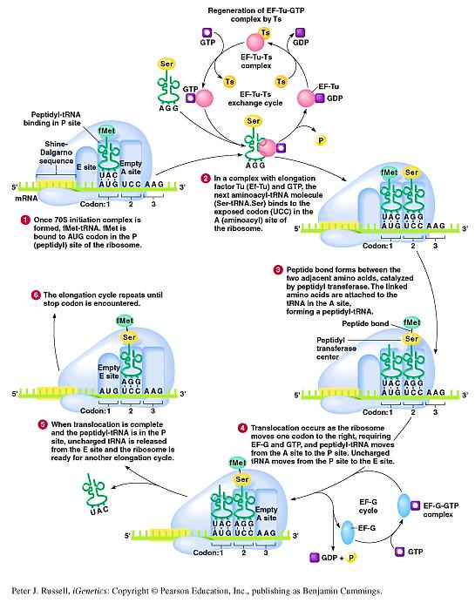

Slide 60
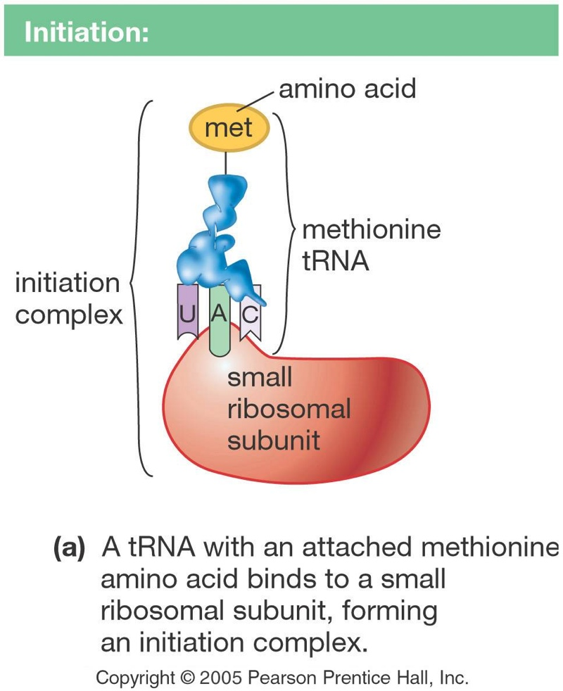
Translation
Initiation begins with a tRNA bearing methionine (met) attaching to one of the ribosomal units. The codon for methionine is a universal “start” codon for “reading” the mRNA strand.

Slide 61
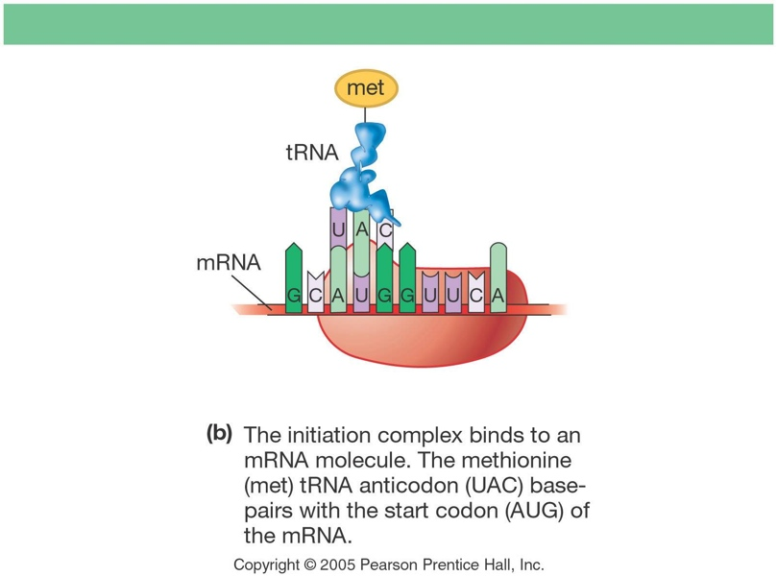
Translation
The ribosomal unit binds to mRNA where the code for met is located (AUG). The anticodon (UAC) of the tRNA matches the “start” codon on mRNA (AUG).

Slide 62
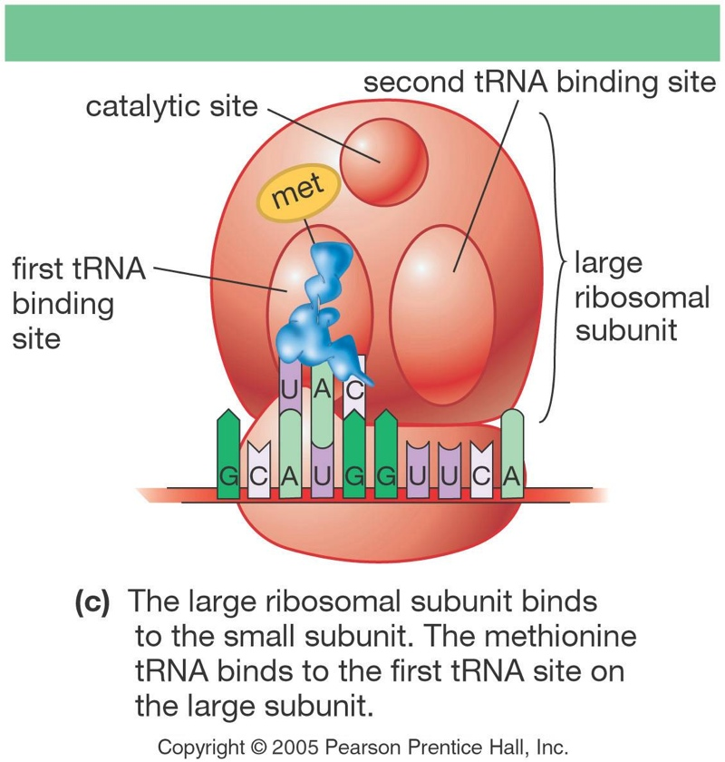
Translation
The larger ribosomal subunit now binds to the smaller unit, forming a ribosomal complex. The tRNA binds to the first active site on the ribosome. Translation may now begin.

Slide 63
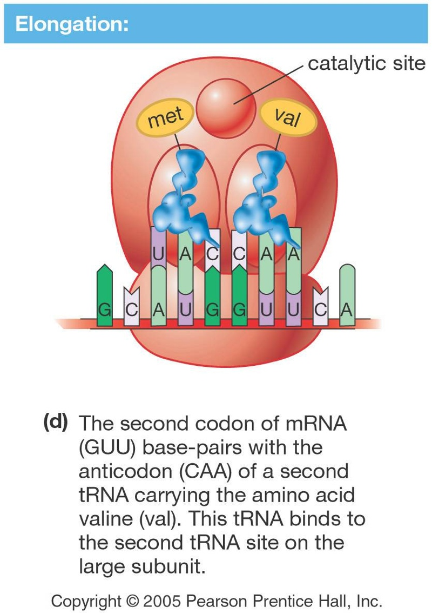
Translation
The second codon in mRNA (GUU) matches the anticodon of a tRNA carrying the amino acid valine (CAA). The second tRNA binds to the second active site on the large subunit.

Slide 64
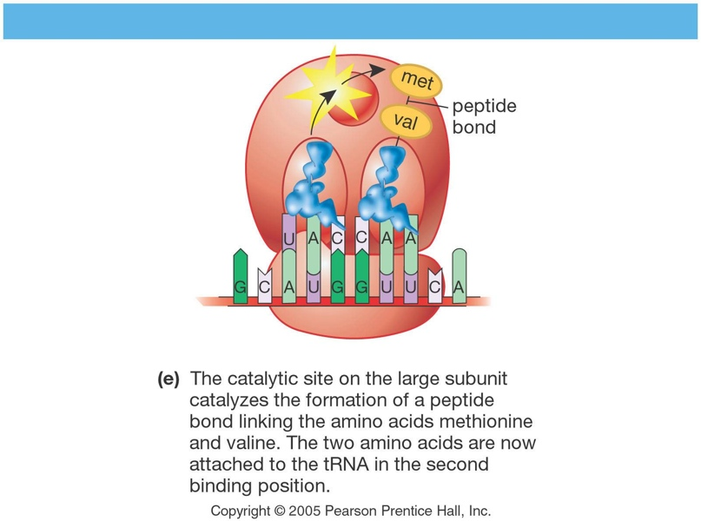
Translation
A catalytic site on the larger subunit binds the two amino acids together using dehydration synthesis, forming a peptide bond between them.

Slide 65
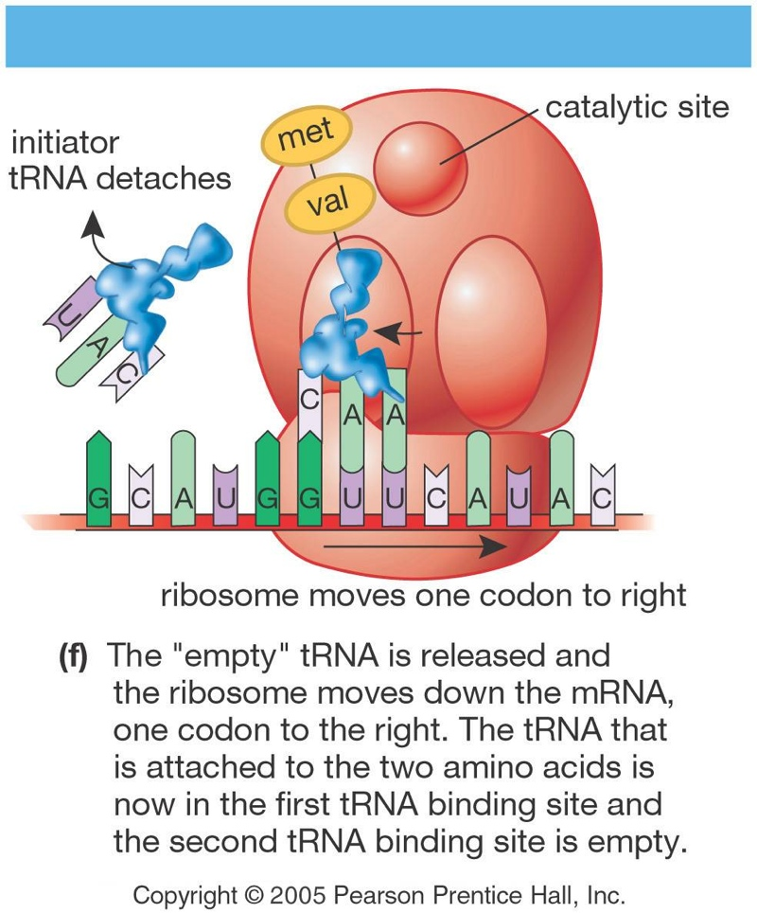
Translation
The first tRNA now detaches and goes of to find another met in the cytoplasm. The mRNA chain shifts over one codon, placing the second codon (CAU) over the second active site.

Slide 66
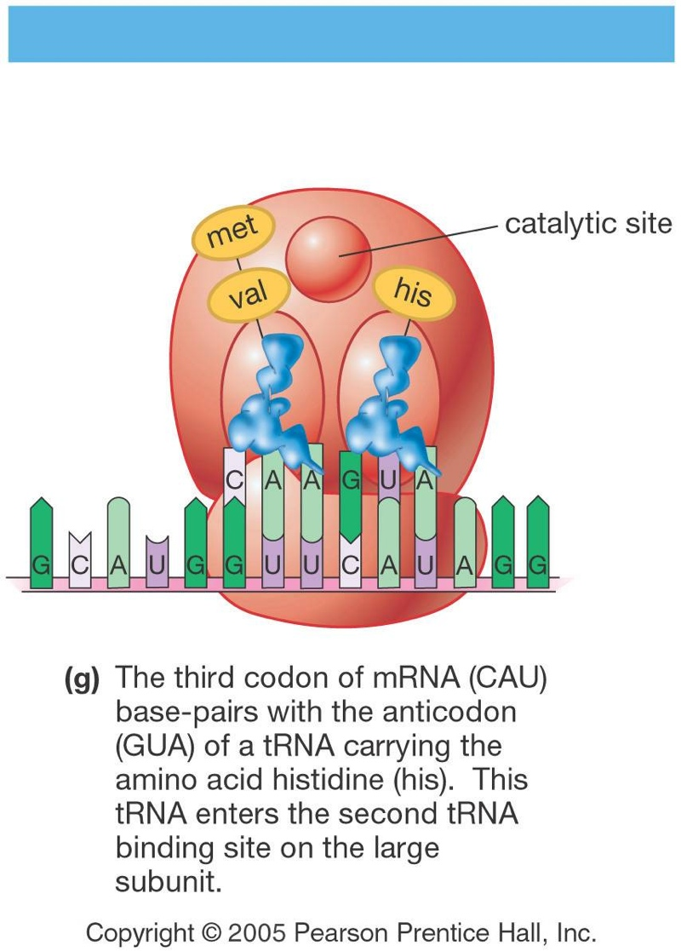
Translation
A tRNA with an anticodon (GUA) matching the exposed codon (CAU) moves onto the ribosome. This tRNA carries histidine (his).

Slide 67
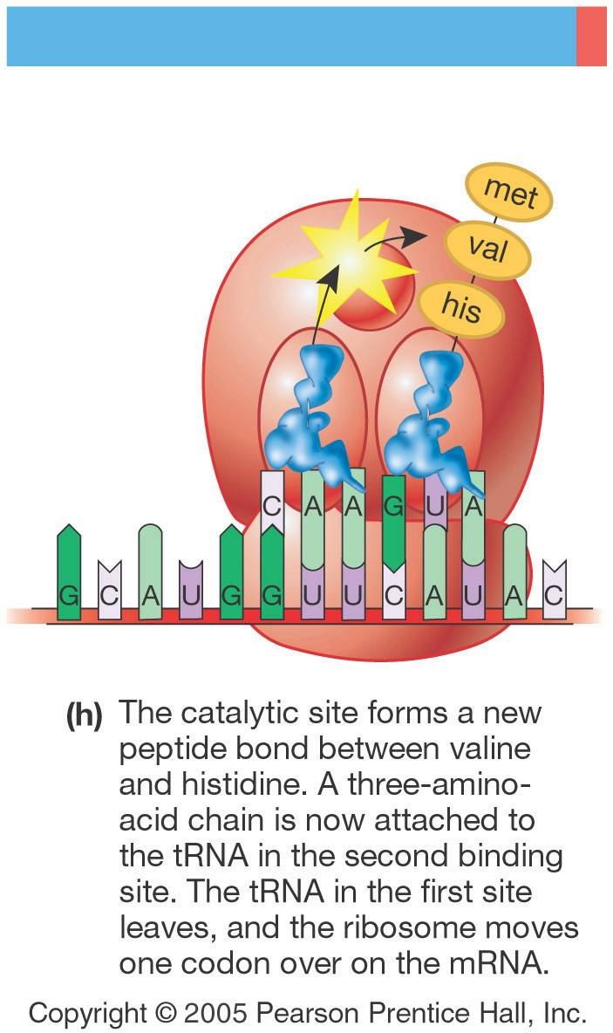
Translation
A new peptide bond forms between val and his on the catalytic site. The tRNA that carried val will detach and find another val in the cytoplasm. The mRNA strand will then shift over one more codon.

Slide 68
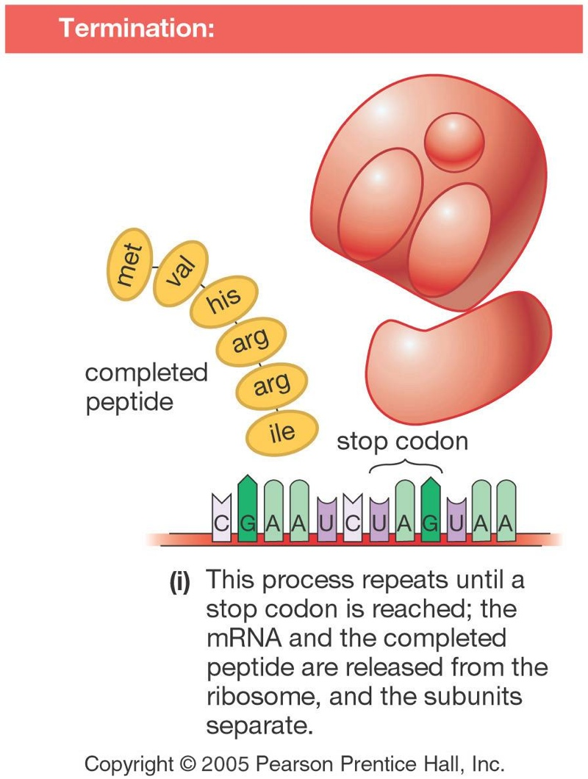
Translation
The process continues until the ribosome finds a “stop” codon. The subunits detach from one another, the mRNA is released, and the polypeptide chain moves down the ER for further processing. The initial met is removed and the chain is folded into its final shape.

Slide 69
Thanks for Listening

